Slide 1
الصف:الأول المادة: لغة عربية الدرس : حرف الهمزة

Slide 2
مخرجات التعلم
أن يقرأ التلميذ حرف الهمزة قراءة صحيحة مع الحركات والمدود
أن يكتب حرف الهمزة بأشكاله المختلفة
أن يميز حرف الهمزة من مجموعة من الأحرف

Slide 3
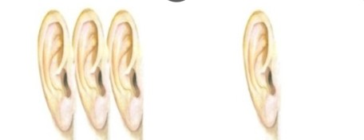
أُذن آذان

Slide 4
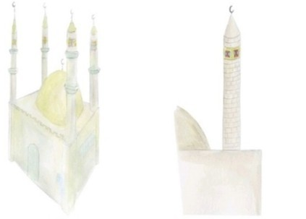
مِئذنة. مآذن

Slide 5
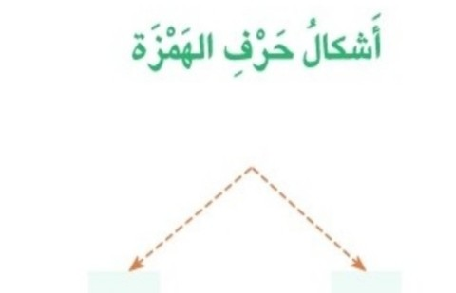
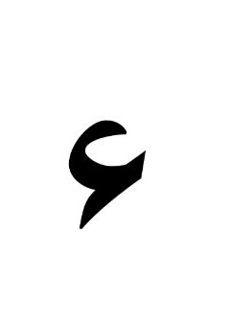

Slide 6
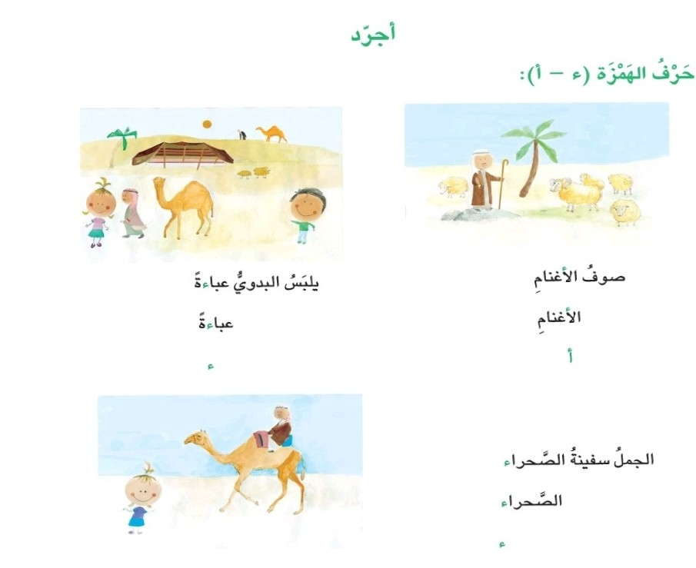

Slide 7
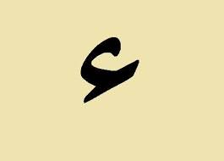
ألون حرف الهمزة

Slide 8
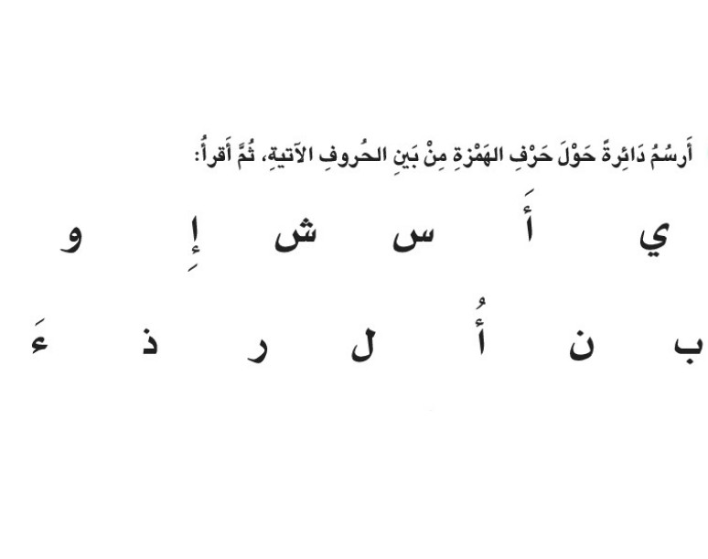

Slide 9
أرسم الهمزة مع الحركات والمدود وألفظها
أنور أسامة إياب رائد لؤلؤ آمال

Slide 10
أحلل ثم اقرأ
إسراء.............................

